Slide 1


Slide 2
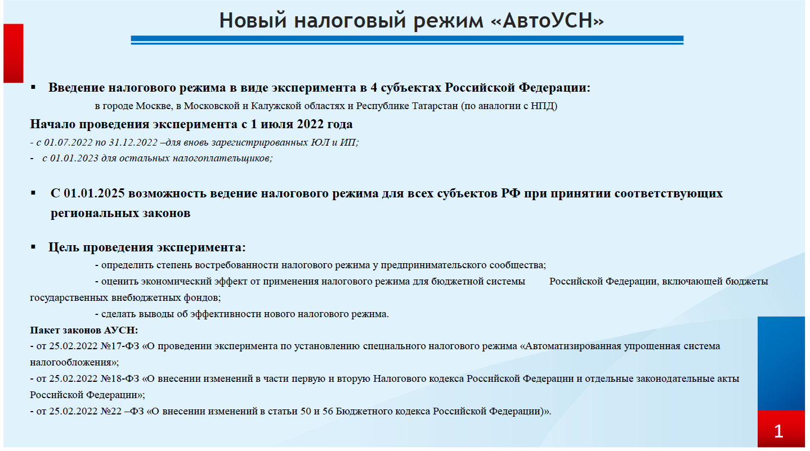

Slide 3
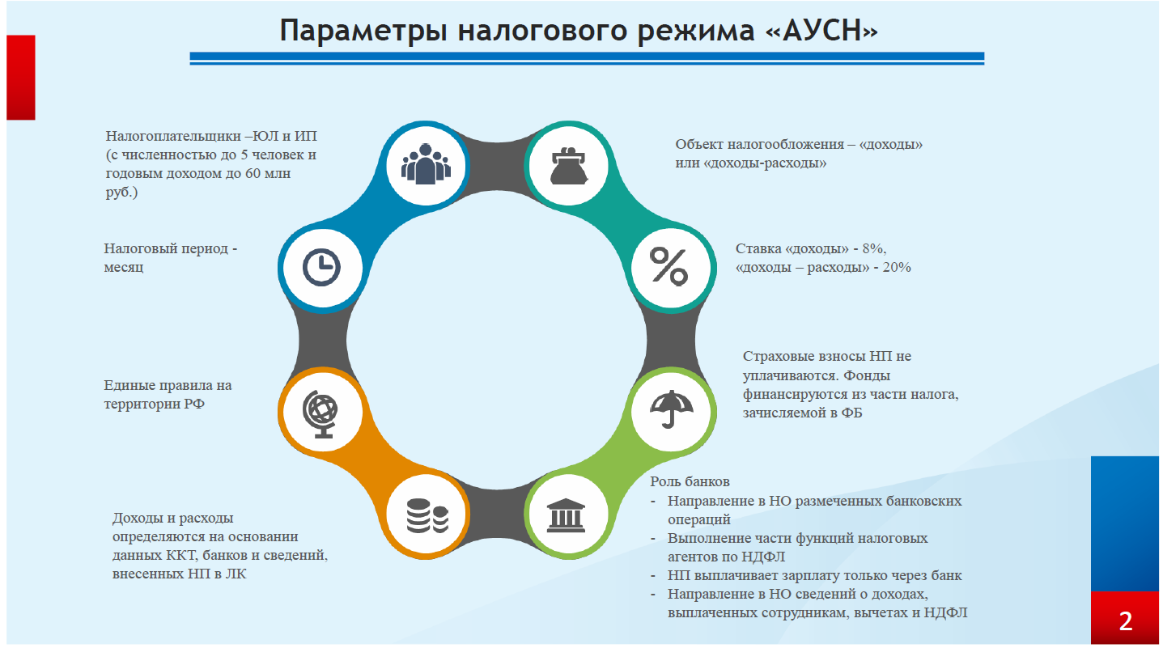

Slide 4
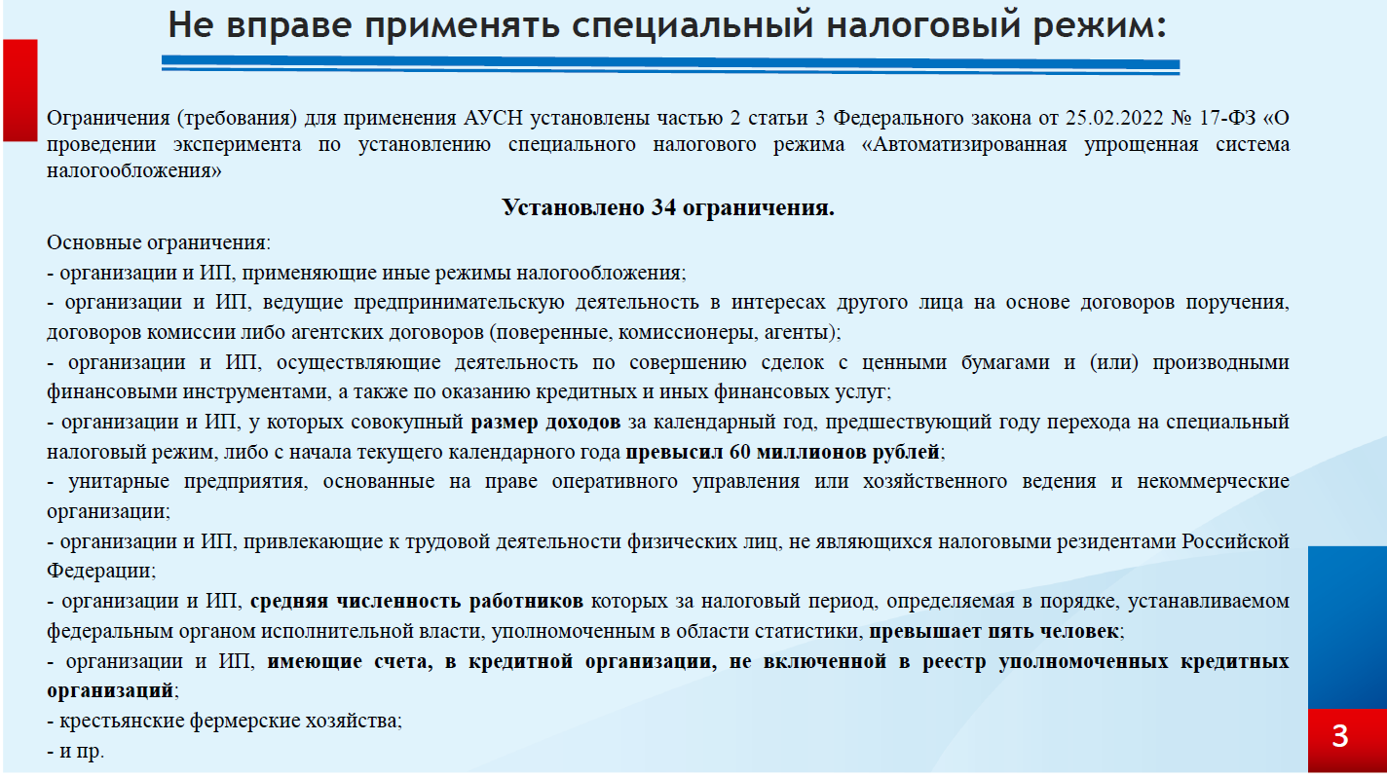

Slide 5
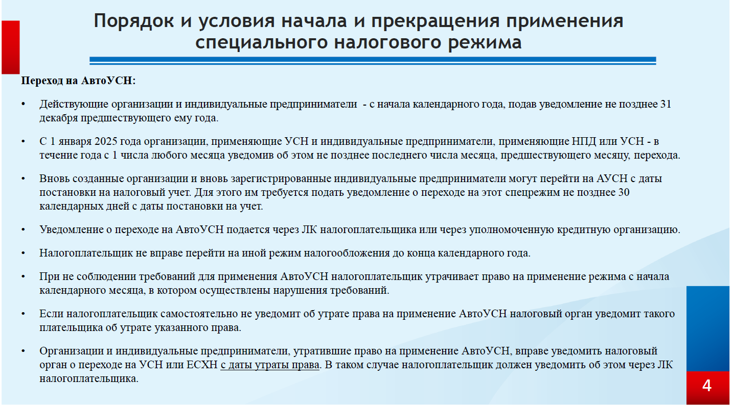

Slide 6
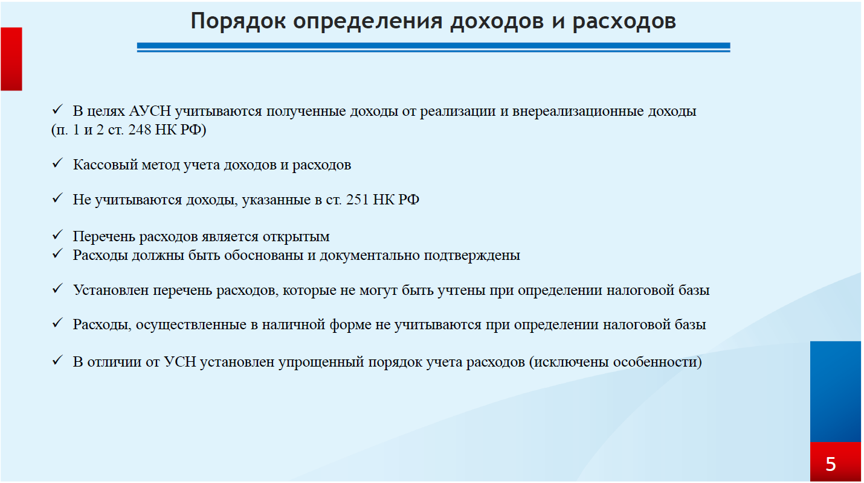

Slide 7
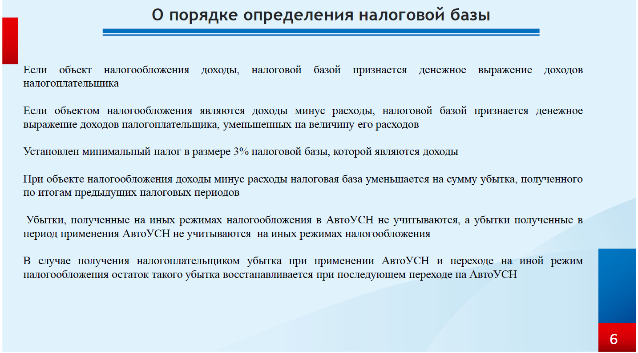

Slide 8
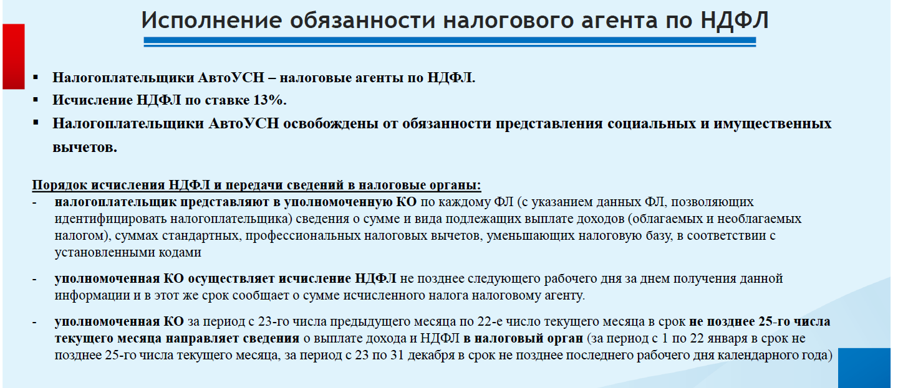

Slide 9
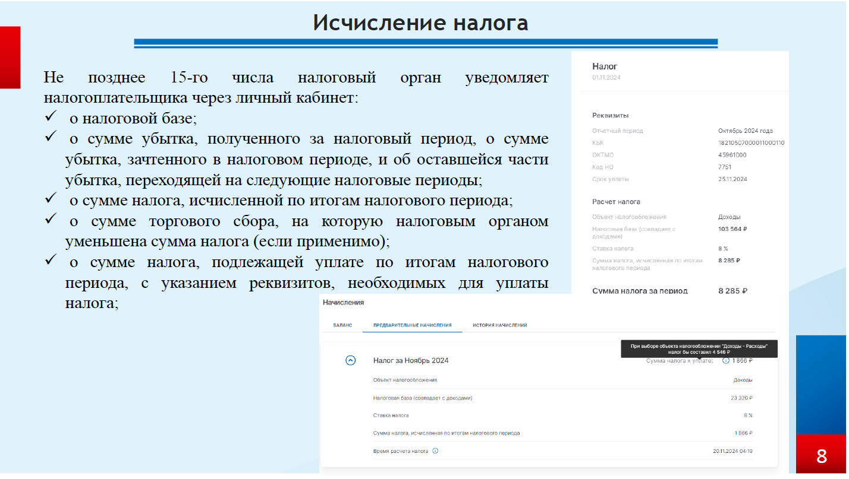

Slide 10
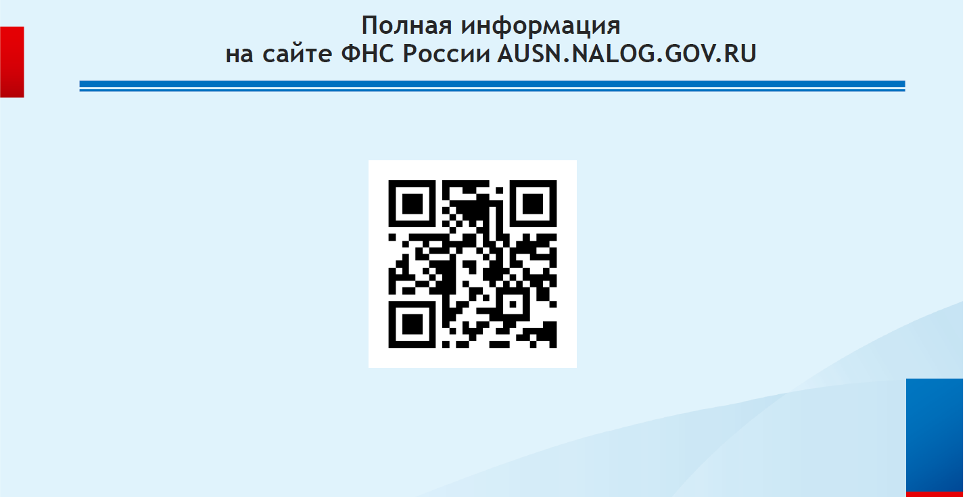

Slide 11

Изменения по УСН, вступающие в силу с 01.01.2025
v
v
v

Slide 12
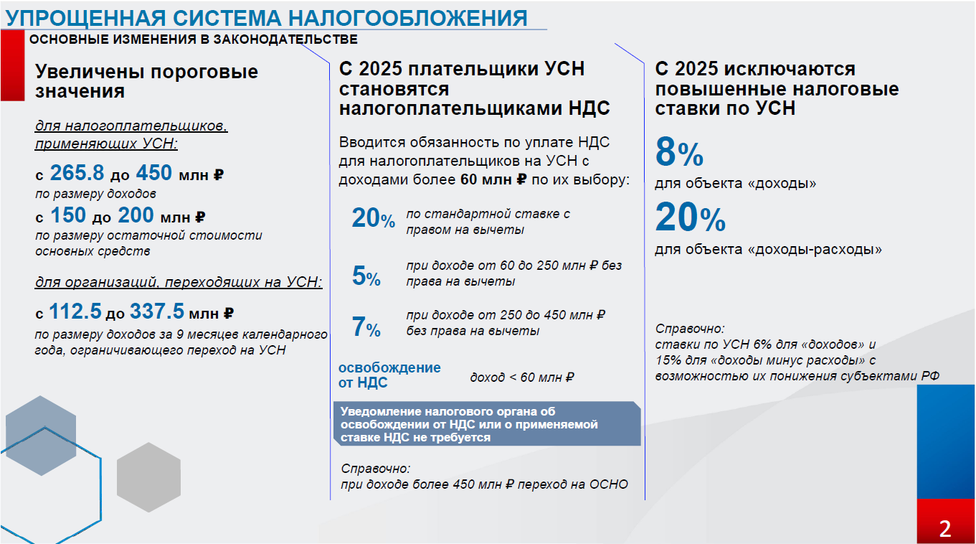


Slide 13
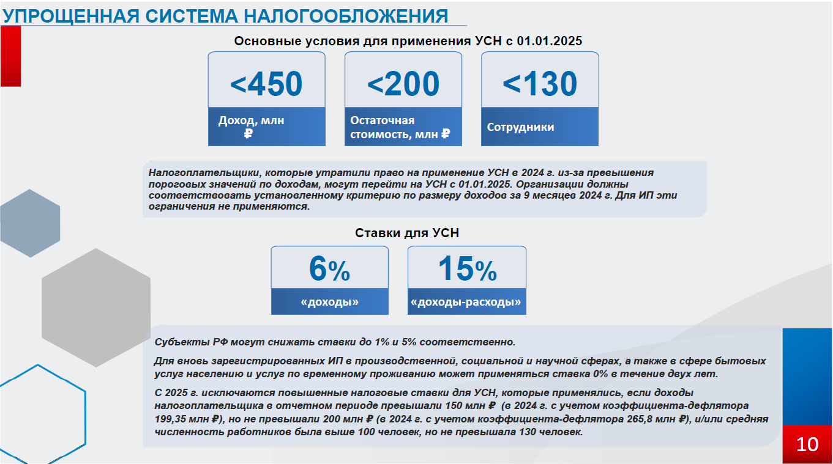

Slide 14
Налоговая амнистия при дроблении бизнеса
Статья 6 Федерального закона №176-ФЗ вступила в силу со дня его официального опубликования , т. е
с 12.07.2024.

Slide 15
Налоговая амнистия дробления бизнеса
Налоговая амнистия дробления бизнеса - это механизм прекращения обязанности по уплате налогов, возникшей за налоговые периоды 2022-2024 годов, соответствующих пеней и штрафов, предусмотренных статьями 119, 120, 122 Налогового Кодекса Российской федерации, в части правонарушений, связанных с фактом дробления бизнеса, при добровольном полном или частичном отказе лицами, участвующими в дроблении, от дробления бизнеса в отношении налоговых периодов 2025 и 2026 годов.
Дробление бизнеса - это разделение единой предпринимательской деятельности между несколькими формально самостоятельными лицами (организациями, индивидуальными предпринимателями), в отношении которых осуществляется контроль одними и теми же лицами, направленное исключительно или преимущественно на занижение сумм налогов путем применения специальных налоговых режимов (п.1 части 1 статьи 6 Закона № 176-ФЗ)

Slide 16
Способы добровольного отказа от дробления бизнеса
Перечень способов добровольного отказа от дробления бизнеса не ограничен.
Добровольный отказ от дробления бизнеса без изменения организационной структуры бизнеса может осуществляться, в частности, путем:
перехода формально самостоятельных участников дробления бизнеса на общую систему налогообложения;
фактического перевода деятельности на одно из лиц группы.
Добровольный отказ от дробления бизнеса путем изменения организационной структуры бизнеса может осуществляться, в частности, путем:
объединения формально самостоятельных юридических лиц в одно юридическое лицо с возможным созданием по месту ведения ими предпринимательской деятельности обособленных подразделений этой организации;
полного отчуждения акций (долей) юридических лиц, входящих в группу лиц, иным независимым лицам. При этом группа лиц перестает вести деятельность как единый хозяйствующий субъект.

Slide 17
Амнистия не применяется в следующих случаях:
если налогоплательщик не отказался от дробления бизнеса в 2025 — 2026 годах;
если дробление бизнеса выявлено за периоды 2021 года и ранее;
если решение по результатам налоговой проверки за налоговые периоды 2022-2024 годов вступило в силу до 12.07.2024.
Амнистия не распространяется на следующие налоги (страховые взносы):
НДФЛ и страховые взносы, доначисленные в связи с занижением (сокрытием) заработной платы (не связаны с дроблением бизнеса);
налог на прибыль организаций, доначисленный организациям — участникам схемы дробления, применяющим ОСНО (НДФЛ, доначисленный индивидуальному предпринимателю), или налоги в связи с применением специальных налоговых режимов (УСН, ЕСХН), доначисленные участникам схемы дробления, применяющим специальные налоговые режимы, в связи с занижением (сокрытием) выручки (доходов) (не связаны с дроблением бизнеса);
страховые взносы (дробление бизнеса в целях получения лицами статуса субъектов малого и среднего предпринимательства для применения пониженного тарифа страховых взносов;
налог на добычу полезных ископаемых (дробление с целью занижения себестоимости полезного ископаемого).

Slide 18
Законом № 176-ФЗ не предусмотрена обязанность представления в налоговый орган специального сообщения (заявления, уведомления, специальной декларации и т.д.) при добровольном отказе от дробления бизнеса. При этом налогоплательщики не ограничены в праве информирования налоговых органов о добровольном отказе от дробления бизнеса. В свою очередь налоговым органом могут запрашиваться документы и информация подтверждающие отказ от дробления бизнеса, список таких документов оставлен открытым.

Slide 19
Спасибо за внимание!

